Slide 1
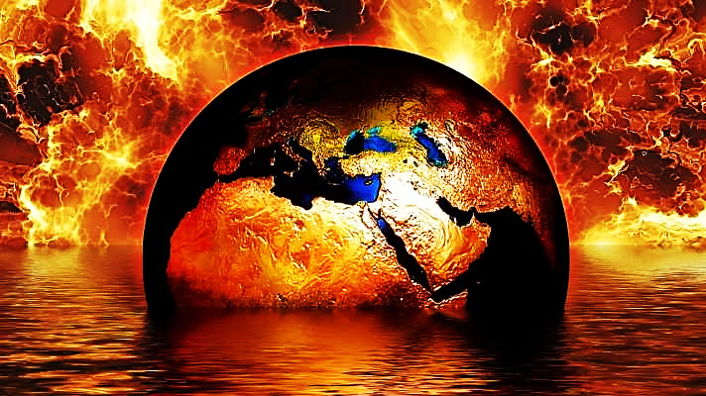
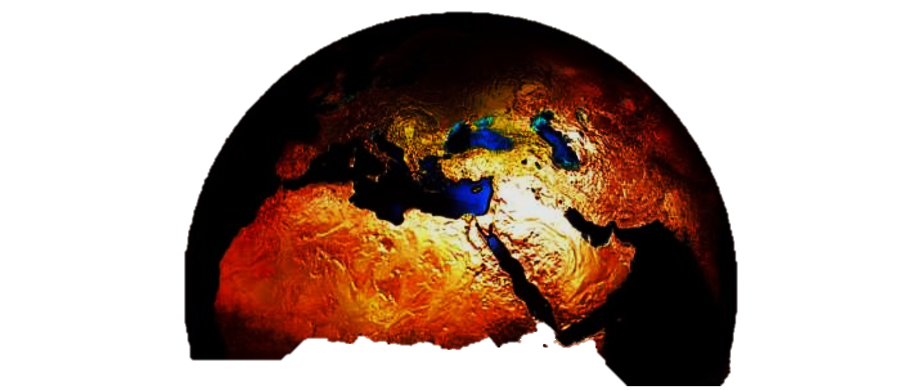
ZMĚNY KLIMATU
Evelyna Anežka Semrádová
Marie Slapničková
4. E
2021/2022

Slide 2
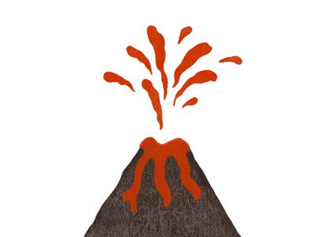
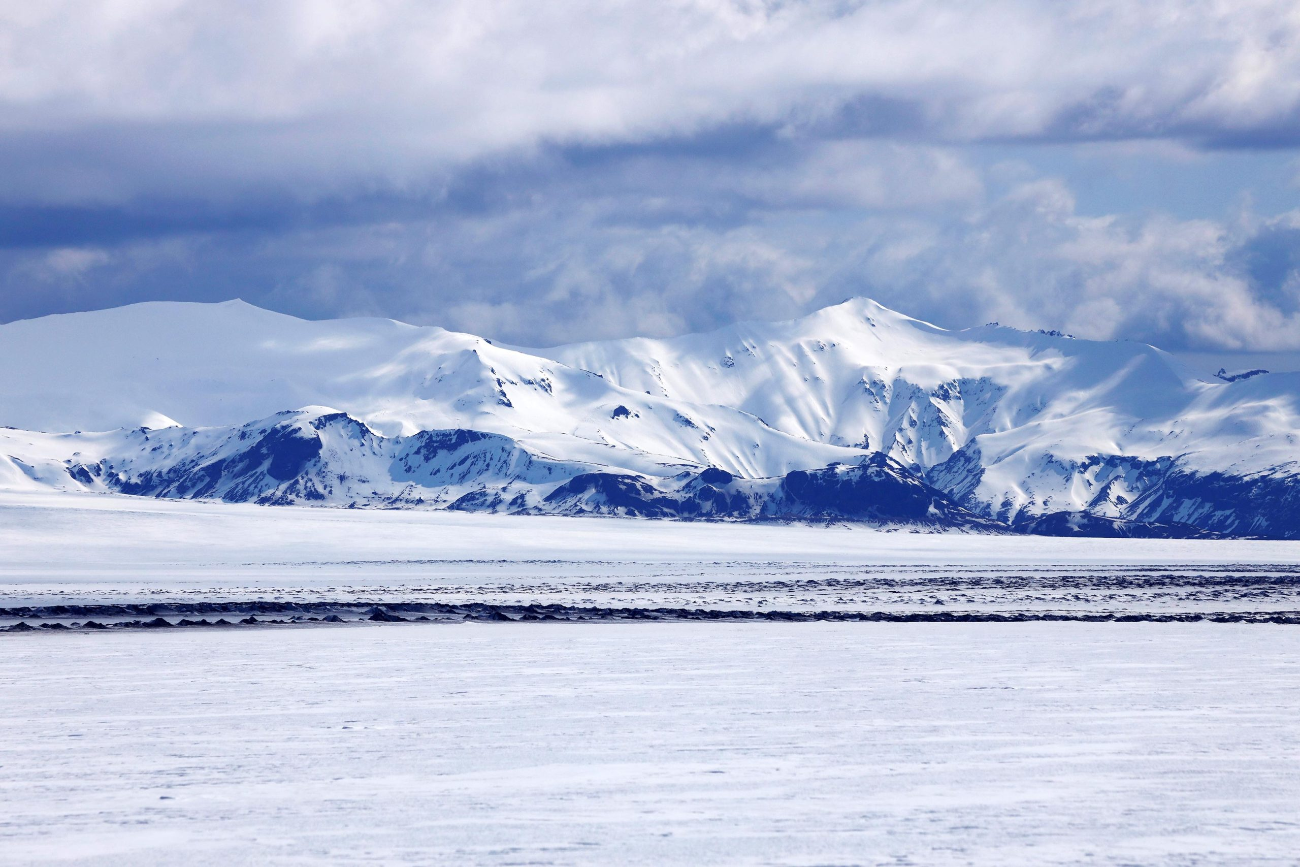
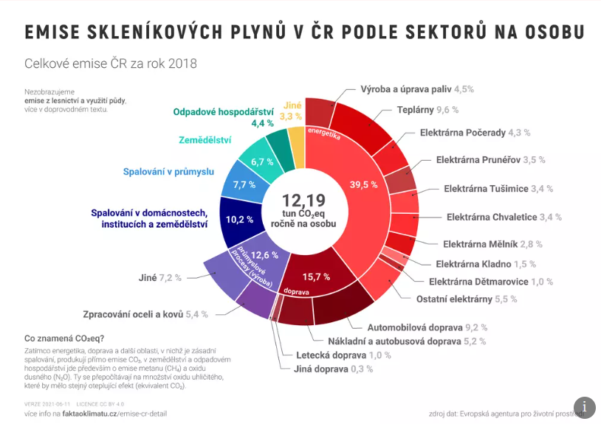
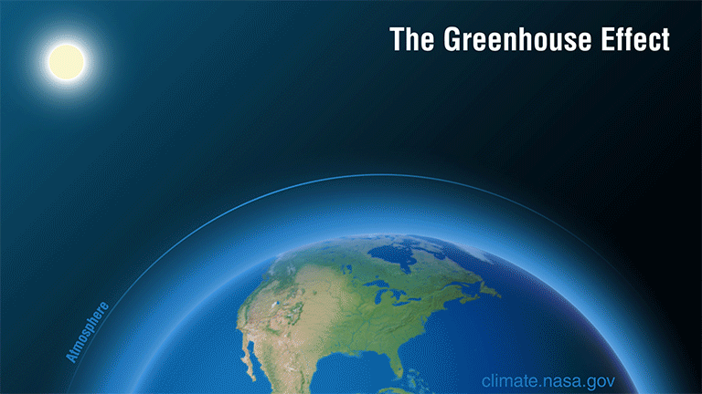
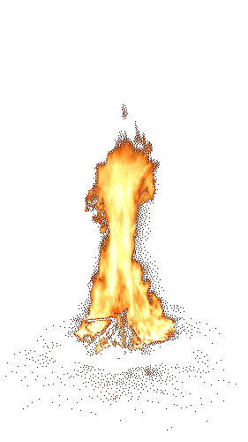

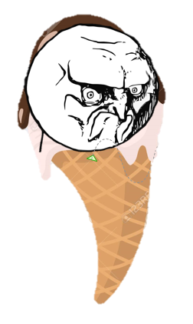
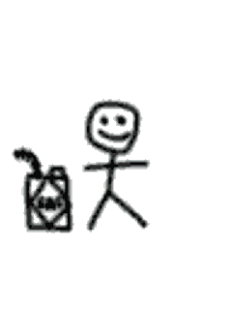
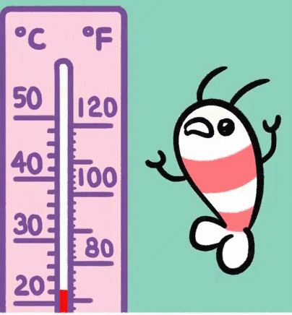
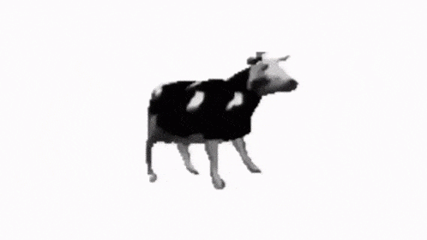
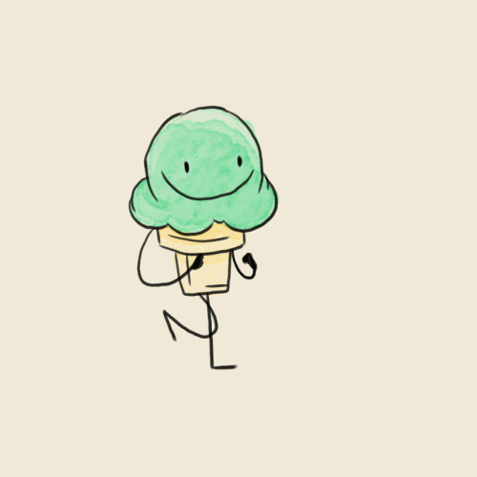

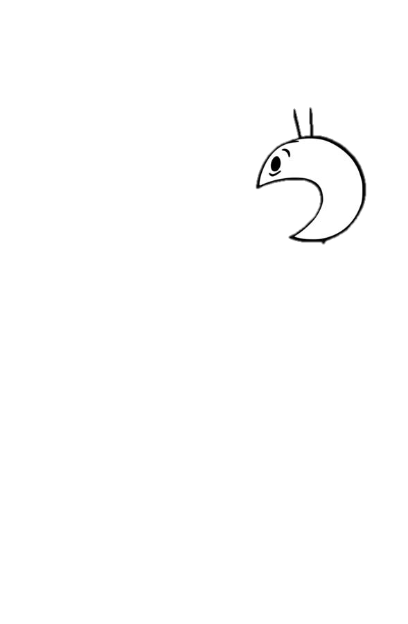
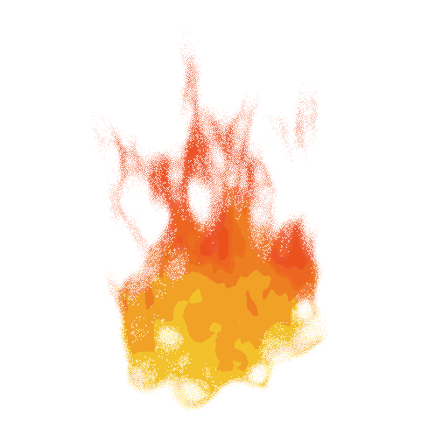
Příčiny
vliv člověka – zvyšování koncentrace skleníkových plynů
např. chov dobytka, spalování fosilních paliv, kácení lesů
skleníkový efekt – důležitý, jinak by Země zmrzla, ale všeho s mírou
Evelyna Anežka Semrádová
Marie Slapničková
4. E
2021/2022
Změna klimatu
přírodní vlivy – např. změna oběžné dráhy Země, vulkanismus, horotvorné procesy

Slide 3
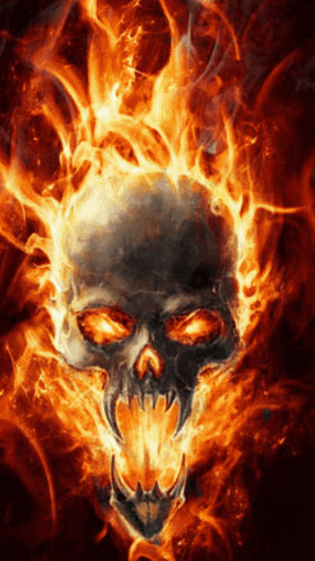

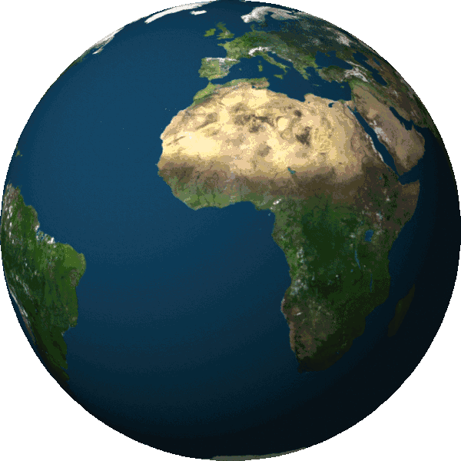
Dopady

Slide 4
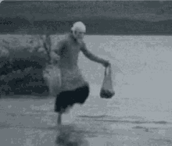
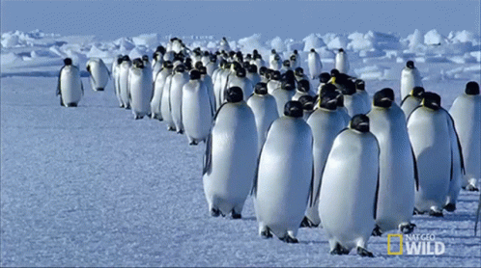
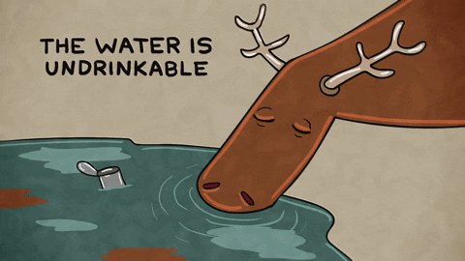
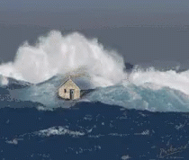
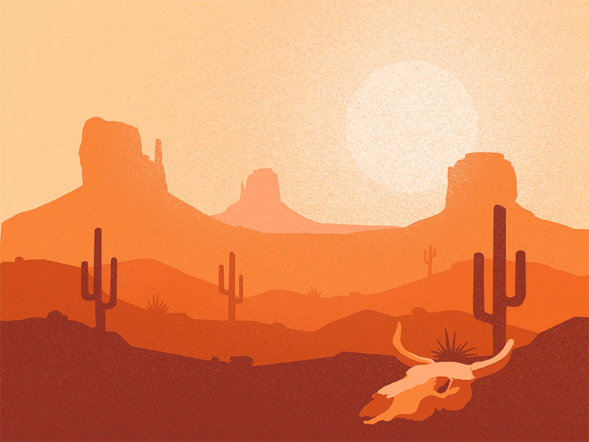
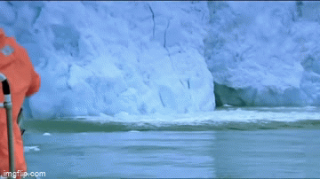
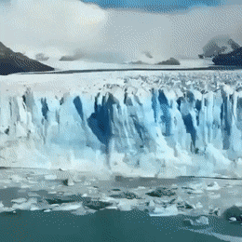
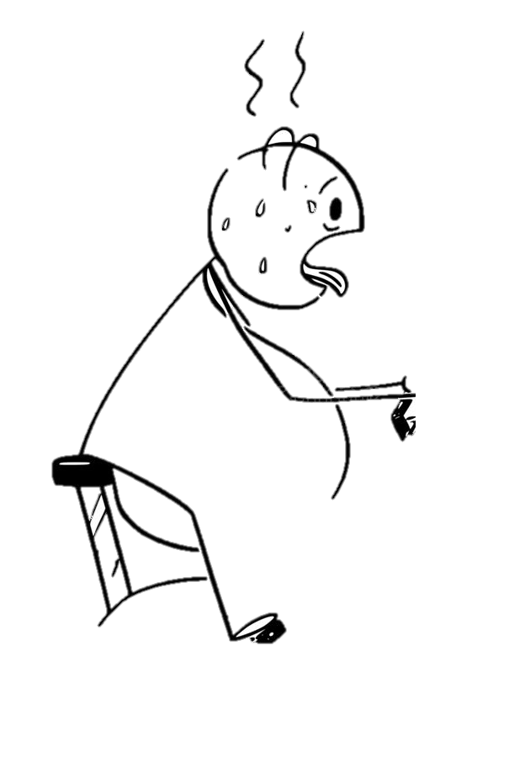
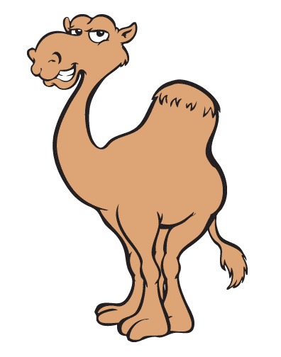
Dopady
tání ledovců
změny teploty atmosféry a oceánů-
změna hladiny moře
změna vegetace
extrémní sucha
,povodně
, migrace
snížení kvality pitné vody

Slide 5
Co s tím?
využívání obnovitelných zdrojů energie
snižování produkce skleníkových plynů
přizpůsobit se změnám k omezení škod
jak se na tom může podílet obyčejný člověk: jíst méně masa (sníží se chov), nejezdit autem, šetřit energii – nenechávat zbytečně rozsvíceno…

Slide 6
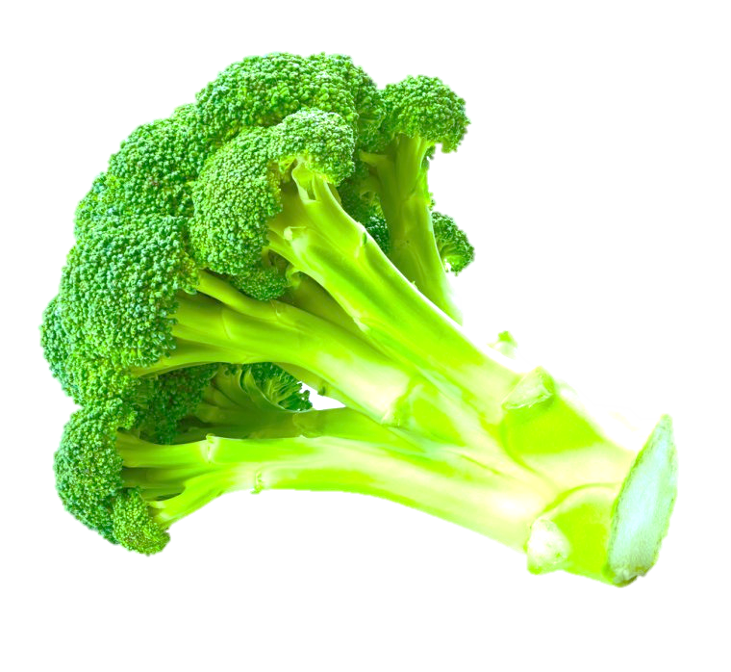
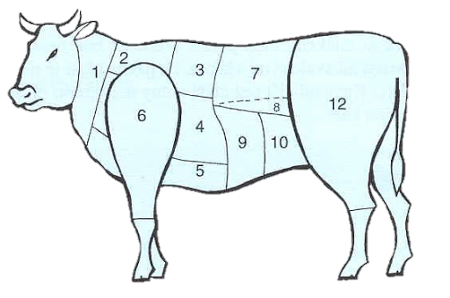
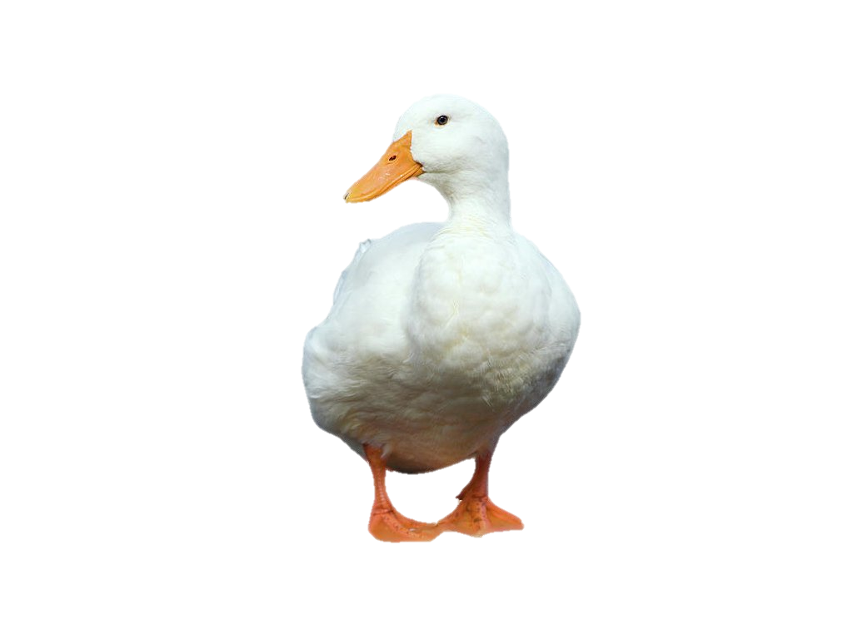

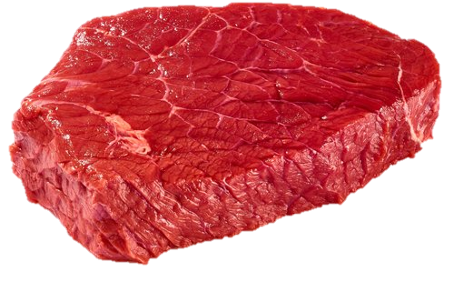
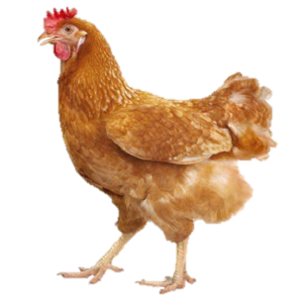
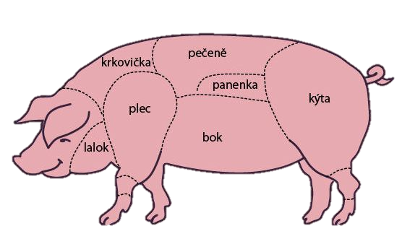
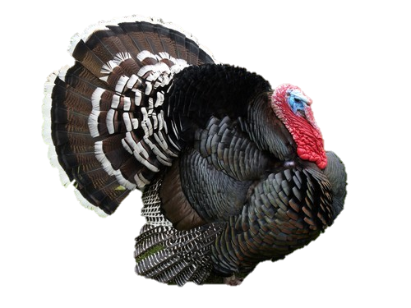
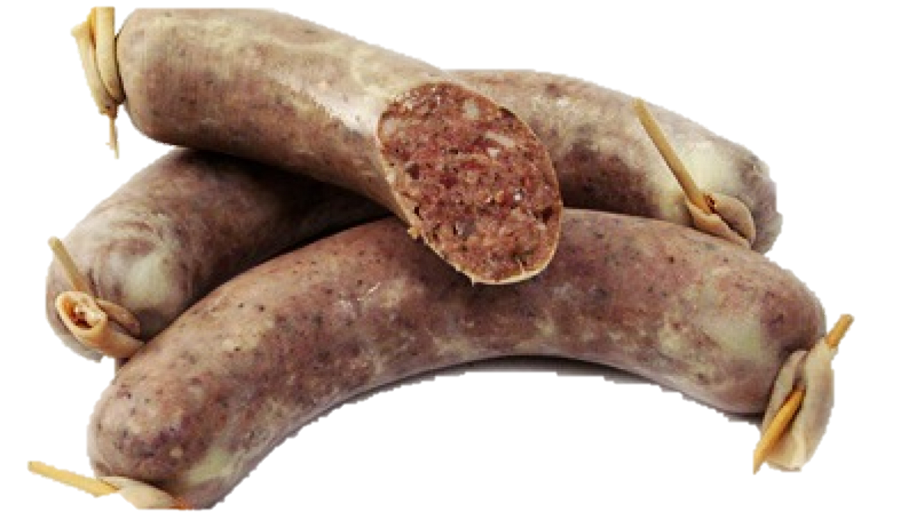
Nepapejte tolik masa

Slide 7
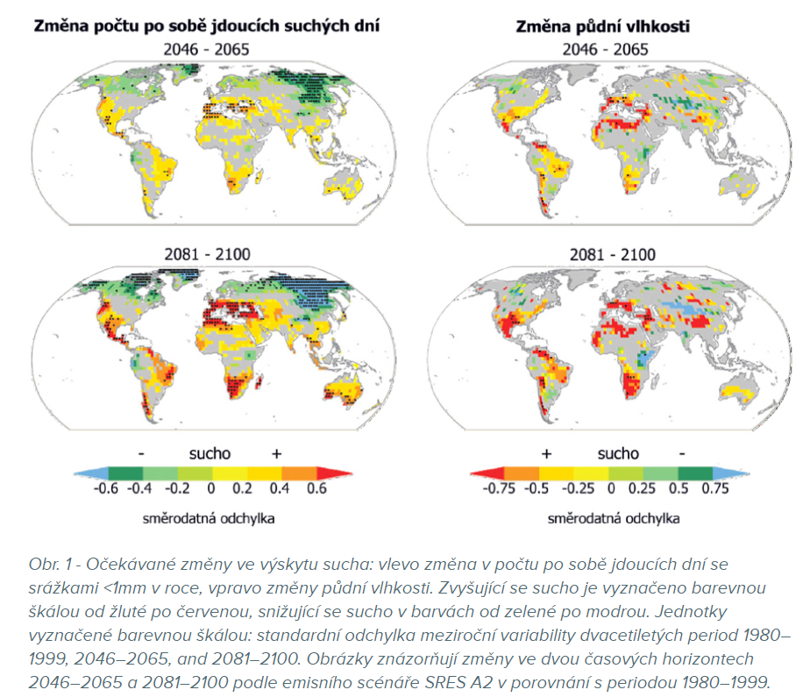
Prognózy do budoucnosti
kvůli zvyšujícímu se suchu (převážně v Evropě) se předpokládá úbytek potravin → vymírání zvířat a nedostatek jídla pro zvyšující se počet obyvatelstva → BIG PROBLEM
zatopení ostrovů a pevniny kvůli zvyšující se hladině oceánů (např. Marshallovy ostrovy, Benátky…)

Slide 8
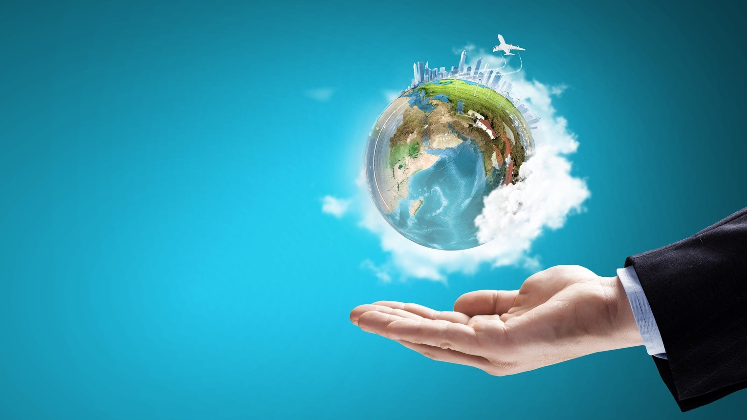
Děkujeme za pozornost ☺

Slide 9
Odkazy
https://www.enviweb.cz/120429
https://oze.tzb-info.cz/klimaticke-zmeny/20816-klimaticke-zmeny-a-globalni-oteplovani
https://www.klimatickazmena.cz/
https://ec.europa.eu/clima/sites/youth/impacts_cs
https://www.clovekvtisni.cz/obavy-z-budoucnosti-kvuli-zmene-klimatu-8059gp
https://www.seznamzpravy.cz/clanek/jak-na-klima-poslechnete-si-o-budoucnosti-ve-ktere-nam-nepotece-do-bot-176421
https://cs.wikipedia.org/wiki/Klimatick%C3%A1_zm%C4%9Bna
https://www.consilium.europa.eu/cs/policies/climate-change/

